Slide 1
Serviço Geológico do Brasil - CPRM
Falando a mesma linguagem no SGB
Coordenação:
Derid/Direin/Dimark/Asscom/Ouvidoria

Slide 2
Superintendência Regional
de Belém

Slide 3
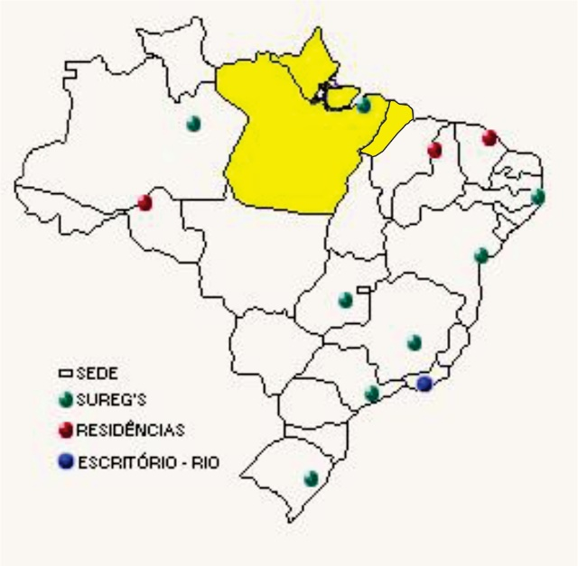
Área de atuação
Superintendência Regional de Belém – SUREG-BE Área de atuação: PA, AP, MA
População estimada do Estado do PA: 8.690.745 pessoas
População estimada do Estado do AP: 861.773 pessoas
População estimada do Estado do MA: 7.114.598 pessoas
Pará ocupa uma área territorial de 1.245.870,798 Km², detém a décima primeira economia do Brasil e a primeira da região Norte pelo tamanho do Produto Interno Bruto (PIB), chegando R$ 155.195 bilhões. (IBGE, 2017)
Amapá ocupa uma área territorial de 142.470,762 Km², detém a vigésima quinta economia do Brasil pelo tamanho do Produto Interno Bruto (PIB), chegando R$ 15.480 bilhões. (IBGE, 2017)
Maranhão ocupa uma área territorial de 329.642,182 Km², detém a décima sétima economia do Brasil pelo tamanho do Produto Interno Bruto (PIB), chegando R$ 89.524 bilhões. (IBGE, 2017)

Slide 4
Histórico
A Superintendência Regional de Belém conta com 115 colaboradores que atuam nos estados do PA, AP e porção noroeste do MA, tendo iniciada suas atividades operacionais em junho de 1970 centradas nas linhas de serviços como pesquisa mineral, mapeamento geológico básico e a operação da rede hidrometeorológica.
A pesquisa mineral era executada com recursos próprios visando a descoberta e avaliação de depósitos minerais como caulim, calcário, gipsita e ouro. O mapeamento geológico era executado em convênio com o DNPM (atualmente ANM), em escalas de reconhecimento visando descobrir o potencial mineral da Amazônia Oriental.
Os trabalhos de hidrologia eram realizados em função do convênio com o DNAEE (atualmente ANA). Saindo da condição de empresa de economia mista para uma nova condição de empresa estatal (1994), o SGB-CPRM e a SUREG/BE, por extensão, sofre modificações com a eliminação da sua linha de pesquisa mineral, concentrando-se, então, nos levantamentos geológicos e hidrológicos básicos. Mais recentemente, seu portfólio operacional foi incrementado pela inclusão de atividades relacionadas à gestão territorial, trabalhando a geodiversidade, geoparques, risco geológico, sistemas de alerta, atlas pluviométrico, entre outros.

Slide 5
Área de atuação
A Superintendência Regional de Belém vem tradicional e historicamente ocupando uma posição de importância, tendo em vista que a sua área de atuação (Amazônia Oriental) é uma das últimas fronteiras minerais do planeta, hospedando depósitos minerais de classe internacional, compondo megaprovíncias minerais em escala planetária.
A sua área de atuação tem como substrato uma geologia cujas potencialidades minerais, posicionam essa área no topo da produção mineral no ranking nacional e dinamizam a economia dessa região. Tem sido em função das favorabilidades e potencialidades dessa área de atuação que o Serviço Geológico do Brasil - CPRM tem histórica e prioritariamente, direcionado recursos orçamentários e financeiros para projetos nos estados do PA, AP e MA visando o desenvolvimento mineral como parte de uma estratégia nacional. Assim, pode-se afirmar, que a SUREG/BE, vem continuamente contribuindo para o incremento do acervo de conhecimento geológico da sua área de atuação, possibilitando estimular a inversão de recursos financeiros da iniciativa privada no setor mineral regional.

Slide 6
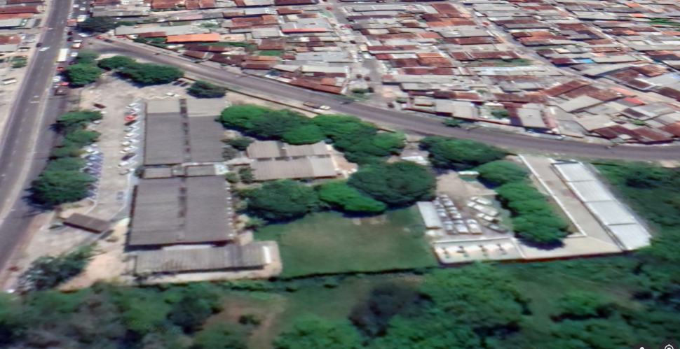
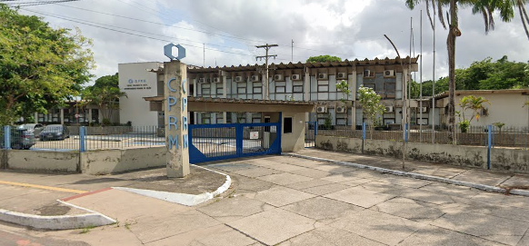
Localização
Superintendência Regional de Belém - SUREG/BE
Avenida Doutor Freitas,
3645. Marco. Belém/PA
Tel.: 91 3182-1300
E-mail: sureg.be@cprm.gov.br

Slide 7
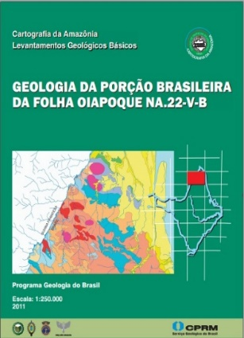
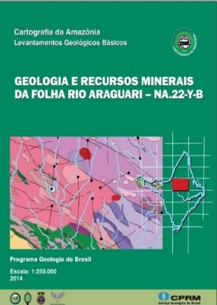
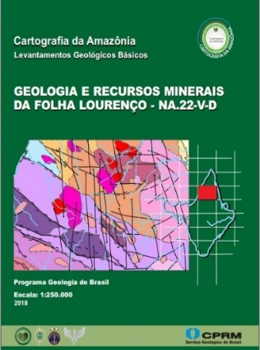
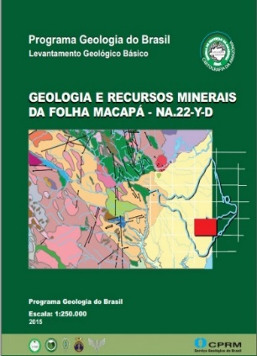
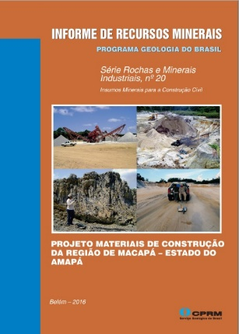
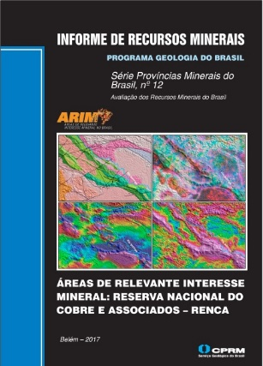
Produtos do SGB na Sureg-BE
Gerência de Geologia e Recursos Minerais
Geologia da Porção Brasileira da Folha Oiapoque NA.22-V-B
Geologia e Recursos Minerais da Folha Rio Araguari NA.22-Y-B
Geologia e Recursos Minerais da Folha Lourenço NA.22-V-D
Geologia e Recursos Minerais da Folha Macapá NA.22-Y-D
Projeto Materiais de Construção da Região Metropolitana de Macapá – Estado do Amapá
Área de Relevante Interesse Mineral: Reserva Nacional do Cobre e associados - RENCA

Slide 8
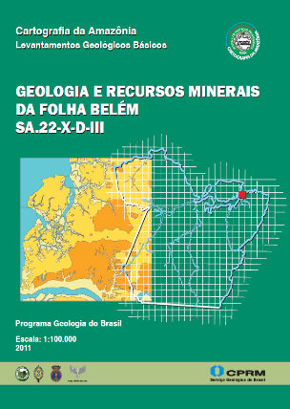
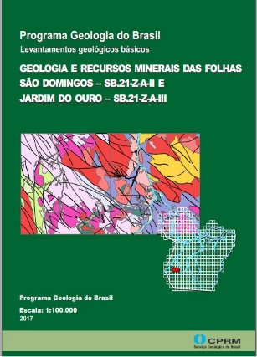
Produtos do SGB na Sureg-BE
Gerência de Geologia e Recursos Minerais
Geologia e Recursos Minerais do Estado do Pará
Geologia e Recursos Minerais da Folha Belém SA.22-X-D-III
Geologia e Recursos Minerais das Folhas São Domingos SB.21-Z-A-II e Jardim do Ouro SB.21-Z-A-III
Geologia e Recursos Minerais da Folha Rio Trombetas SA.21-X-A
Geologia e Recursos Minerais da Folha Repartimento SB.22-X-A
Geologia e Recursos Minerais da Folha Tucuruí SA.22-Z-C

Slide 9
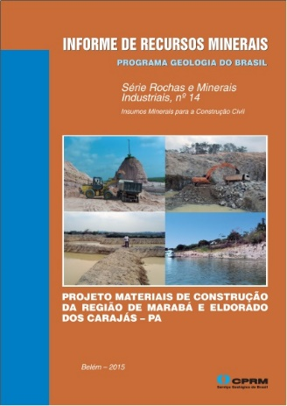
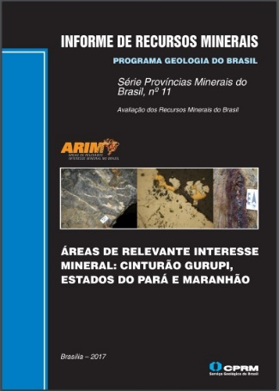
Produtos do SGB na Sureg-BE
Gerência de Geologia e Recursos Minerais
Área de Relevante Interesse Mineral - Província Mineral de Carajás, PA: Estratigrafia e Análise do Minério de Mn de Carajás – Área Azul, Sereno, Buritirama e Antônio Vicente
Projeto Materiais de Construção da Região de Marabá e Eldorado dos Carajás - PA
Área de Relevante Interesse Mineral – Cinturão Gurupi, Estado do Pará e Maranhão
Geologia e Recursos Minerais do Estado do Maranhão

Slide 10
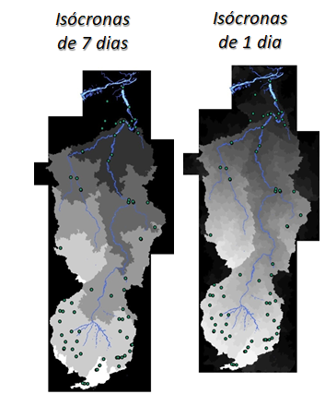
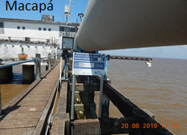
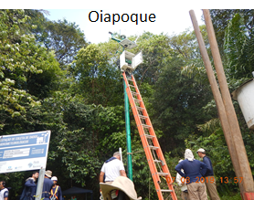
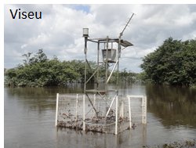
Produtos do SGB na Sureg-BE
Gerência de Hidrologia e Gestão Territorial
Águas Superficiais
Rede Hidrometeorológica Nacional (RHN)
Rede Hidrometeorológica Nacional de Referência (RHNR)
Sistema de Alertas Hidrológico do Xingu (SAH)
Atlas Pluviométrico do Brasil
Climatologia da Precipitação na Bacia Hidrográfica do rio Xingu
Levantamento Batimétrico e de Velocidades no Rio Acará-PA

Slide 11
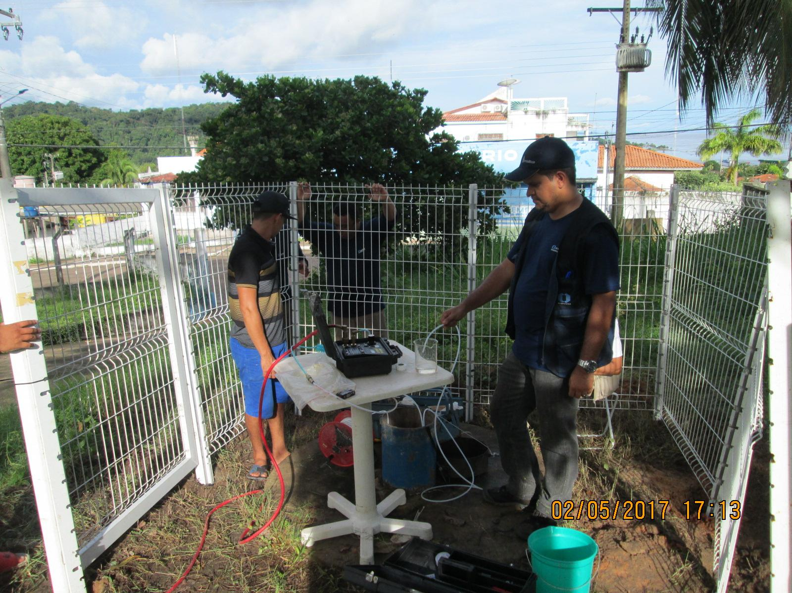
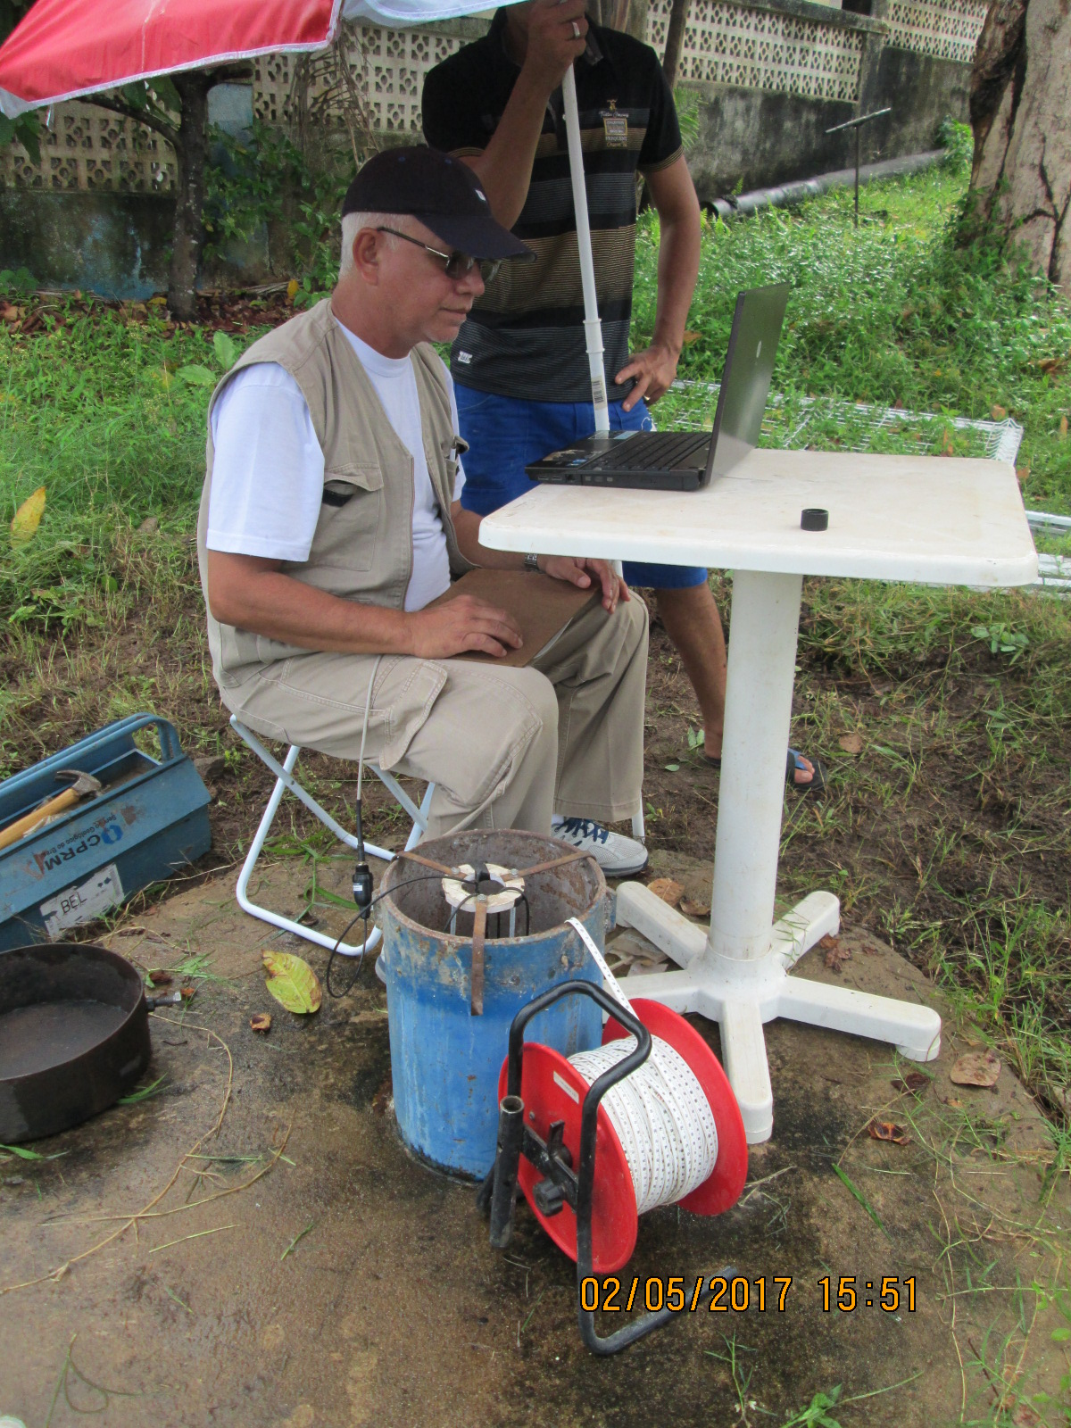
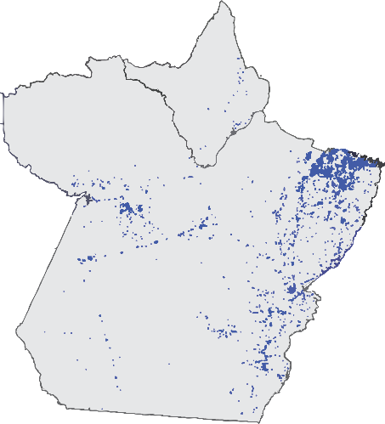
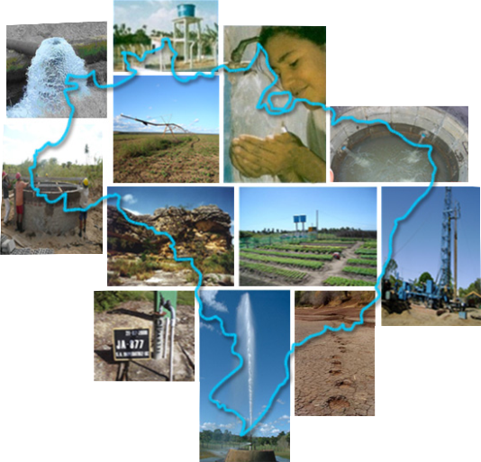
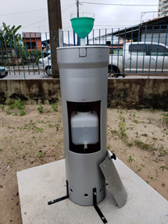
Produtos do SGB na Sureg-BE
Gerência de Hidrologia e Gestão Territorial
Águas Subterrâneas
Rede Integrada de Monitoramento das Águas Subterrâneas – RIMAS
Sistema de Informações de Águas Subterrâneas – SIAGAS
Global Network of Isotopes in Precipitation (GNIP)
Pará e Amapá
10. 281 poços cadastrados

Slide 12
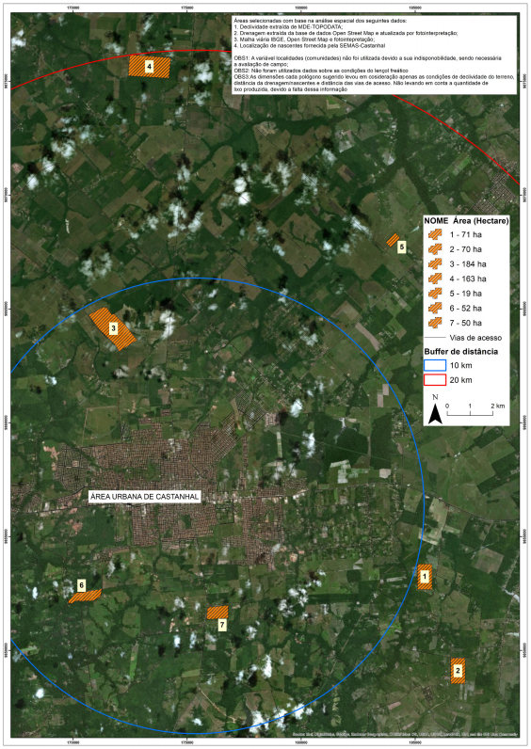
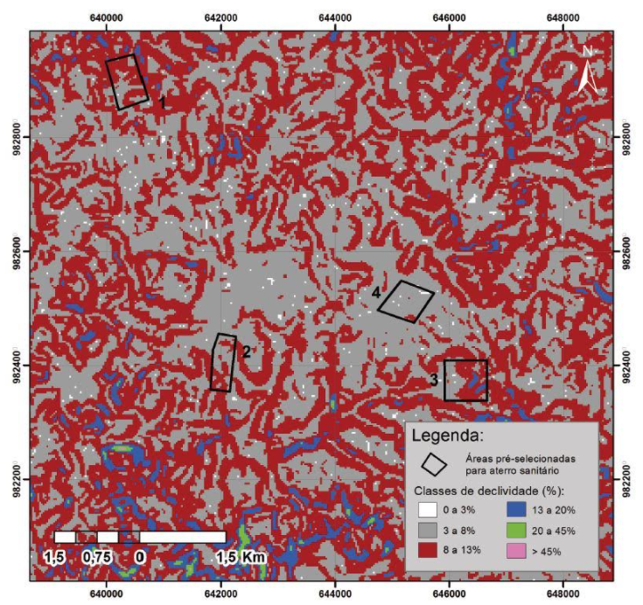
Produtos do SGB na Sureg-BE
Gerência de Hidrologia e Gestão Territorial
Seleção de Área para a Instalação do aterro Sanitário do Consórcio Intermunicipal para a Gestão Integrada dos Resíduos Sólidos
Relatório Técnico Referente à Seleção da Área para Implantação do Aterro Sanitário Municipal de Oriximiná (PA)

Slide 13
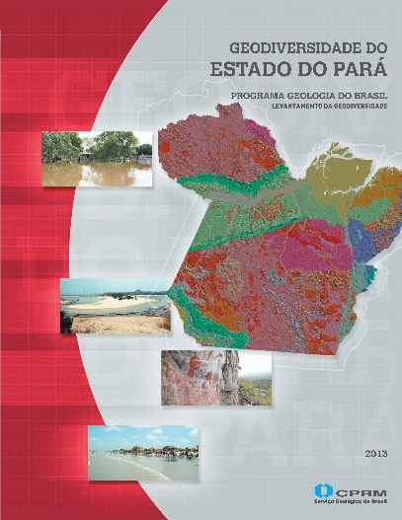
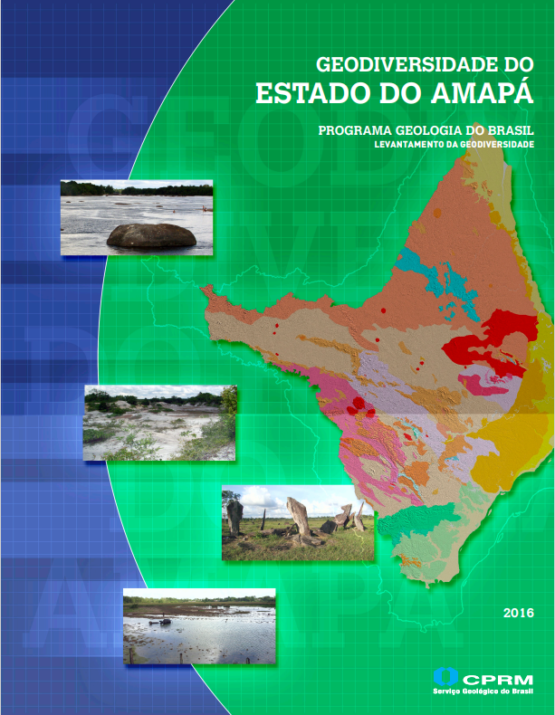
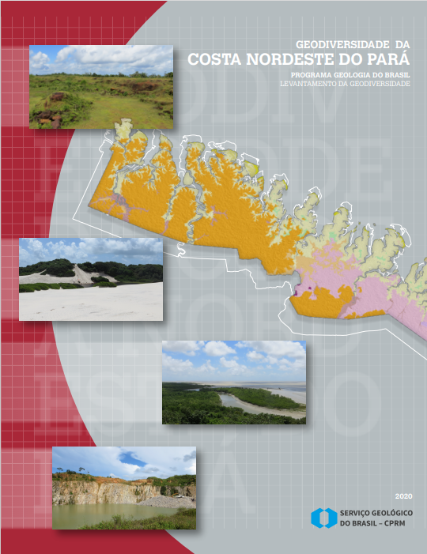
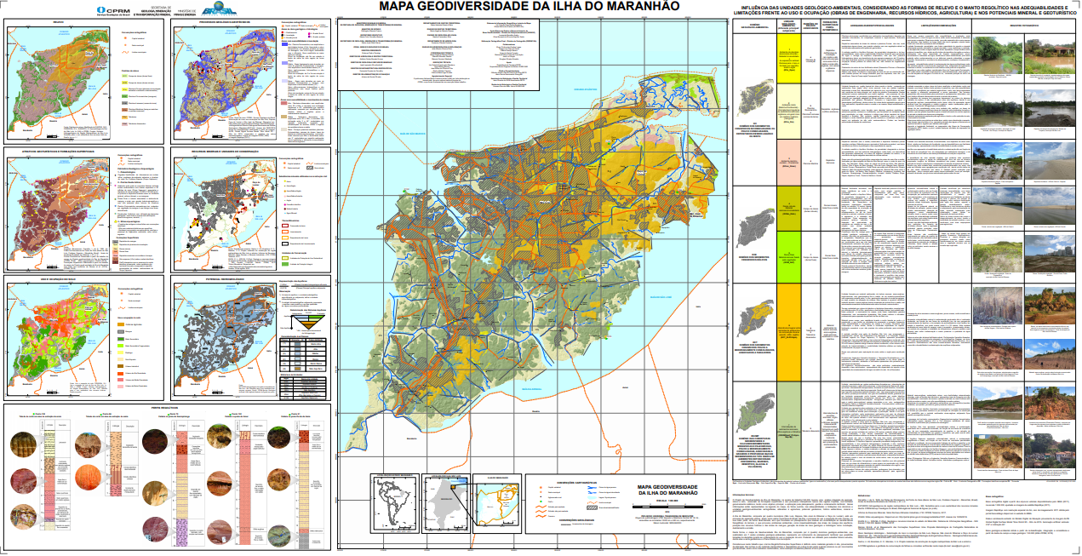
Produtos do SGB na Sureg-BE
Gerência de Hidrologia e Gestão Territorial
Geodiversidade do Estado do Pará
Geodiversidade do Estado do Amapá
Geodiversidade da Costa Nordeste do Pará
Geodiversidade da Ilha do Maranhão
Geodiversidade da Área de Influência da Atividade Mineral de Carajás

Slide 14
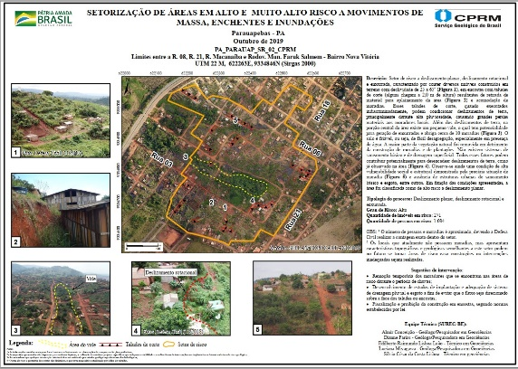
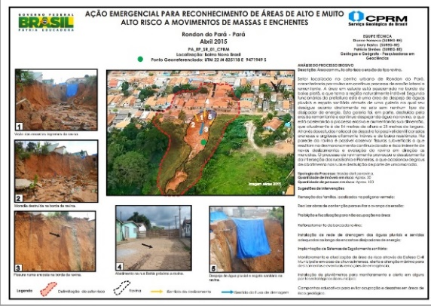
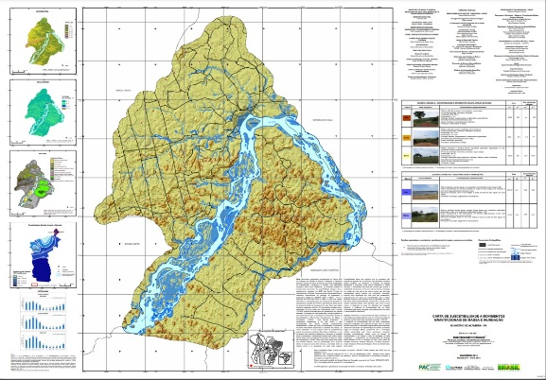
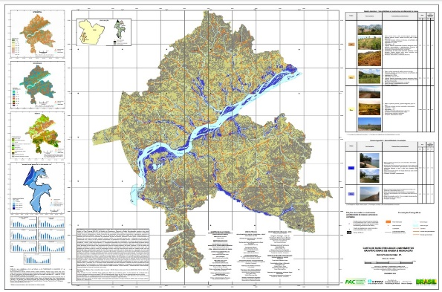
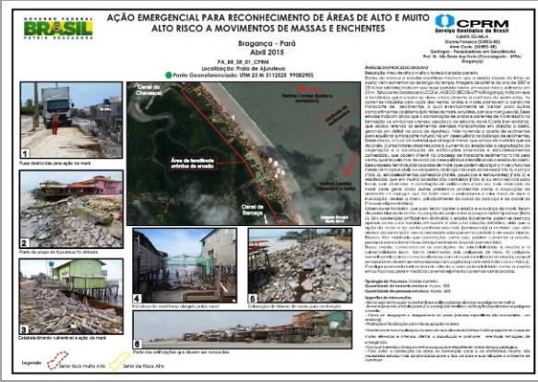
Produtos do SGB na Sureg-BE
Gerência de Hidrologia e Gestão Territorial
Setorização de Áreas de Risco Geológico
74 Municípios Mapeados: os principais Belém, Parauapebas, Bragança, Rondon do Pará, Abaetetuba, Paragominas, Acará, Santarém, Prainha, Marabá, Maracanã e Monte Alegre
Cartas de Suscetibilidade a Movimentos Gravitacionais de Massa e Inundações
18 Municípios Mapeados: os principais Belém, Marabá, Altamira, Santarém e Monte Alegre e Abaetetuba

Slide 15
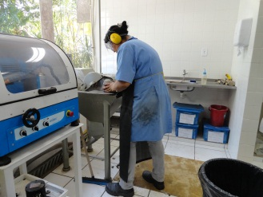
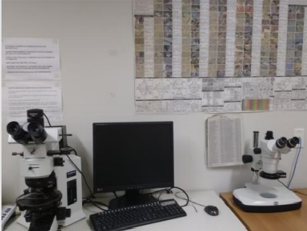
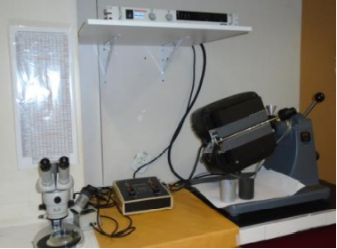
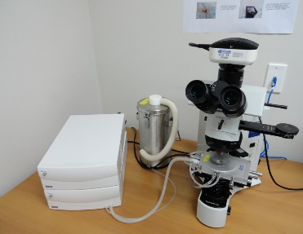
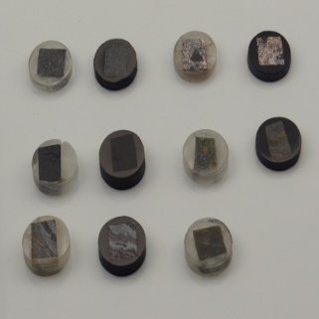
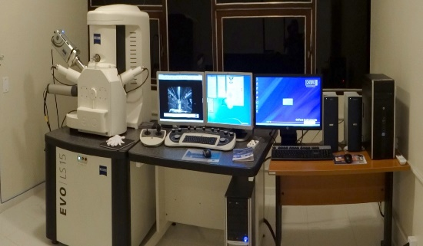
Produtos do SGB na Sureg-BE
Gerência de Infraestrutura Geocientífica
Laboratório de Análises Minerais de Belém – LAMIN-BE
Preparação de Lâminas Petrográficas
Preparação para Análise Geoquímica
Preparação para Difração de Raio-X e Geocronologia
Separação Mineral
Análise de Inclusões Fluidas
Análise em Microscópio Eletrônico de Varredura - MEV

Slide 16
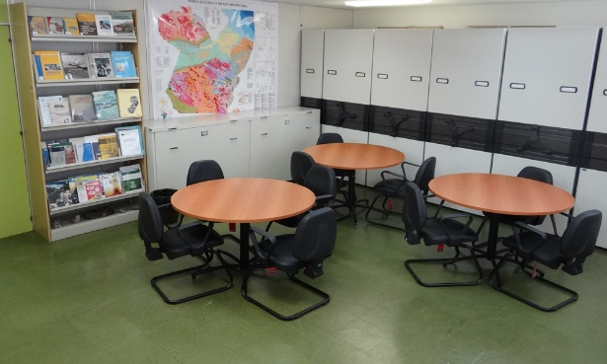
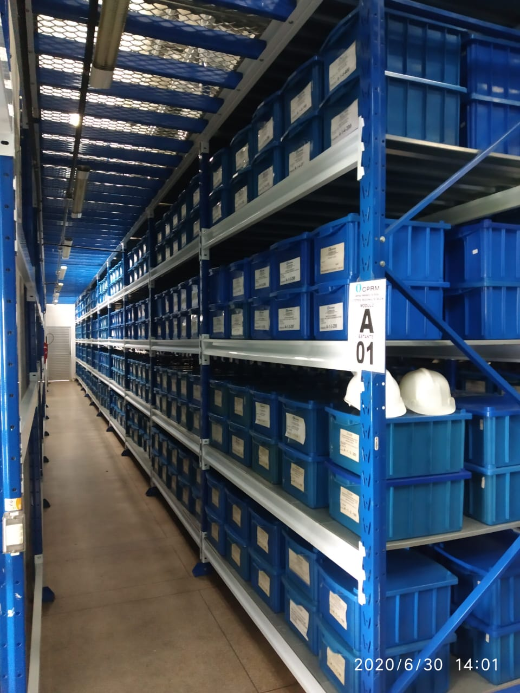
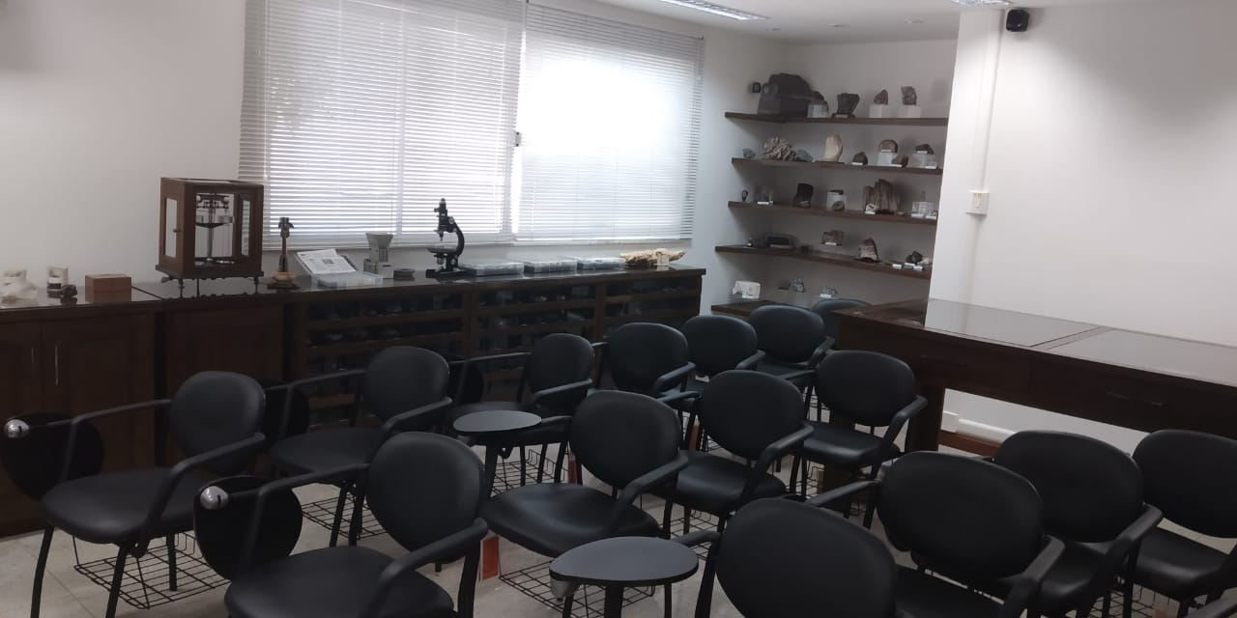
Produtos do SGB na Sureg-BE
Gerência de Infraestrutura Geocientífica
Biblioteca Regional de Belém
Litoteca Regional de Belém
Museu de Geologia de Belém

Slide 17
Produtos do SGB na Sureg-BE
Gerência de Administração e Finanças
APOIO ADMINSITRATIVO E LOGÍSTICO
às demais gerência da Unidade
Eficiência na utilização dos recursos públicos
Procedimentos dentro da legalidade, impessoalidade, moralidade, publicidade e eficiência a serem desempenhados garantindo cumprimento de diretrizes interna se externas (leis, decretos, CLT, IN, portarias, normas internas...);
Contratações de bens e serviços de qualidade e eficientes para os clientes internos atingirem o objetivo final – geração de conhecimento.

Slide 18
Parcerias Institucionais
O Serviço Geológico do Brasil - CPRM, por meio da Superintendência Regional de Belém - SUREG-BE, vem trabalhando em conjunto com a Agência Nacional de Águas – ANA através de Termo de Execução Descentralizada – TED com atividades relacionadas, exclusivamente, a operação da Rede Hidrometeorológica Nacional.
O Serviço Geológico do Brasil - CPRM, por meio da Superintendência Regional de Belém - SUREG-BE, está firmando convênio com a Universidade Federal do Pará- UFPA para desenvolvimento e orientação de projetos de iniciação científica, entre outras atividades, envolvendo profissionais tanto da Gerência de Geologia e Recursos Minerais quanto da Gerência de Hidrologia e Gestão Territorial e Gerência de Infraestrutura Geocientífica.

Slide 19
Serviço Geológico do Brasil – CPRM
Superintendência Regional de Belém
e-mail: sureg.be@cprm.gov.br
Telefone: (91) 3182-1300
www.cprm.gov.br

